Slide 1

EQUIPO 4
Mariano Franco
Agustina Santomaso
Vanesa
Lautaro Pirich
Alejandro Blumenfeld
Isabella Delgado

Slide 2
A partir del SIP ¿Hay violencia obstétrica?
Ley N°26.485 (2009)
Ley de Protección Integral para Prevenir, Sancionar y Erradicar la Violencia contra las Mujeres en los ámbitos en que desarrollen sus relaciones interpersonales
“Aquella que ejerce el personal de salud sobre el cuerpo y los procesos reproductivos de las mujeres, expresada en un trato deshumanizado, un abuso de medicalización y patologización de los procesos naturales, de conformidad con la Ley N° 25.929 (2004)17 de Parto Respetado”
Ábalos E, Andoro L, Daverio F, Gelso E, Nieto A, Peres A, Ramos S, Sabbadin MR, Spinelli V, Teseyra M. Violencia obstétrica. Un problema estructural y actitudinal.

Slide 3
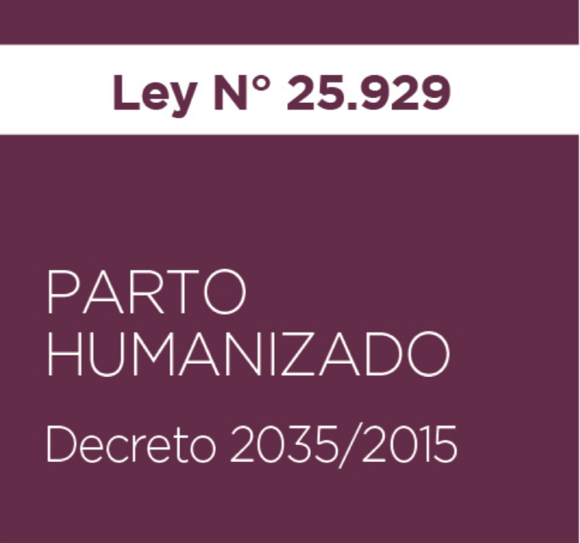
Articulo 2
a ) Cada persona tiene derecho a elegir de manera informada y con libertad, el lugar y la forma en la que va a transitar su trabajo de parto (deambulación, posición, analgesia, acompañamiento) y la vía de nacimiento.
g) A estar acompañada, por una persona de su
confianza y elección durante el trabajo de parto,
parto y postparto.
d) Al parto natural, respetuoso de los tiempos biológico y psicológico, evitando prácticas invasivas y suministro de medicación que no estén justificados por el estado de salud de la parturienta o de la persona por nacer.
Ábalos E, Andoro L, Daverio F, Gelso E, Nieto A, Peres A, Ramos S, Sabbadin MR, Spinelli V, Teseyra M. Violencia obstétrica. Un problema estructural y actitudinal.

Slide 4
Población de interés
Criterios de inclusión
Embarazo único
Criterios de exclusión
Aborto
Mujeres con embarazo único en trabajo de parto

Slide 5
Variables utilizadas
'Grupo de edad materna', 'Estudios'
'Episiotomía'
'Estado civil'
'Violencia (personales)'
'Inicio parto'
'Acompañante TDP'
'Acompañante Parto'
'Embarazo múltiple'
'Terminación'
'Posición parto'
'Ocitócicos en TDP'
'Analgesia'
'Anestesia local'
'Anestesia regional'
'Anestesia general'
'PROVINCIA'
'Parto / Aborto'
'Violencia Obstetrica'

Slide 6
Variable de interés
Malos tratos / mala praxis
Presencia de episiotomía sin anestesia
Presencia de cesárea sin anestesia?

Slide 7
Hallazgos y resultados
Cual es el número de episiotomías según la cantidad de partos?
Según el SIP tenemos un total
De 23190 en 196878 partos analizados

Slide 8
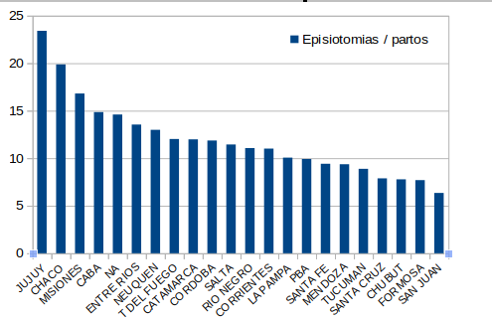
Hallazgos y resultados

Slide 9
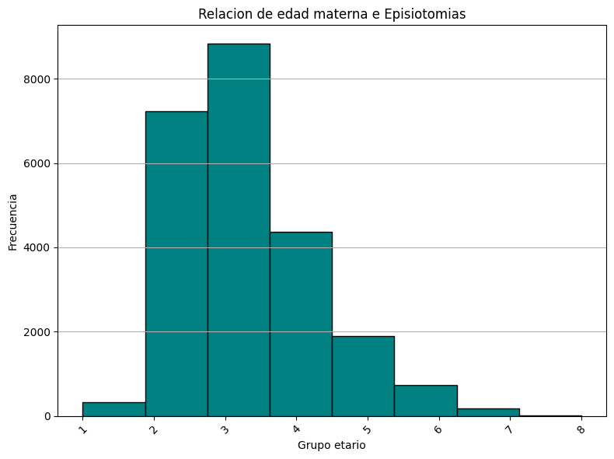
Hallazgos y resultados
Episiotomias dividida por grupo etario

Slide 10
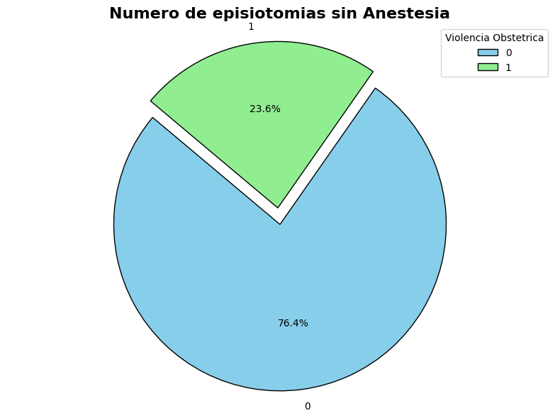
Hallazgos y resultados
Episiotomía sin manejo del dolor

Slide 11
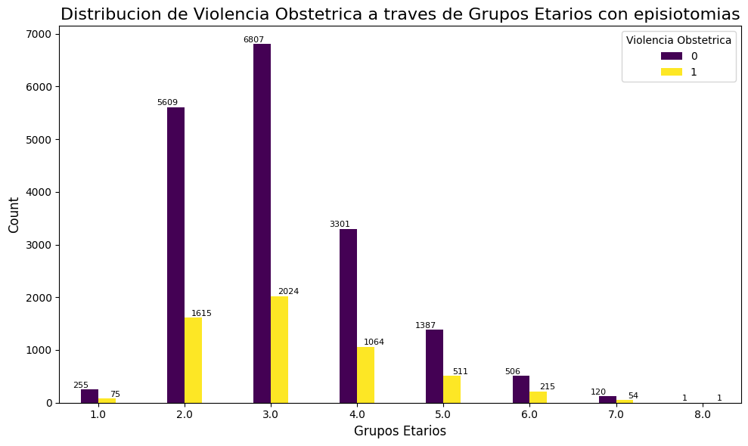
Hallazgos y resultados
Violencia Obstétrica en relación con la edad

Slide 12
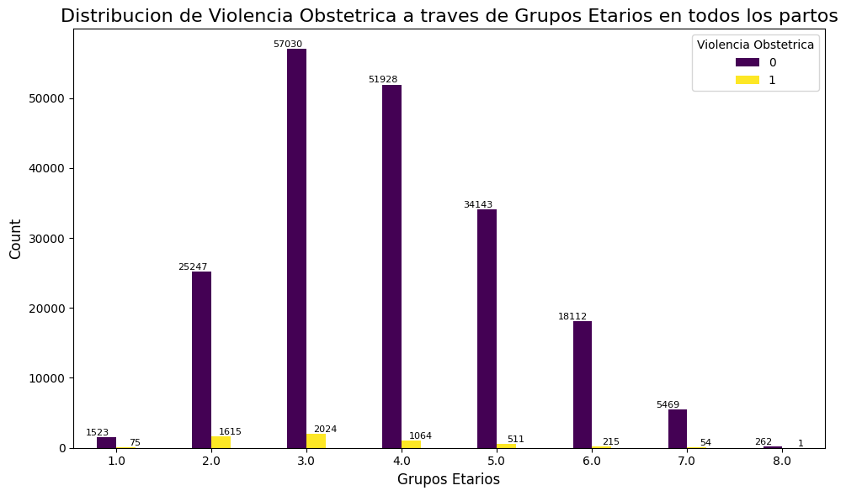
Hallazgos y resultados
Violencia Obstétrica en relación con la edad

Slide 13
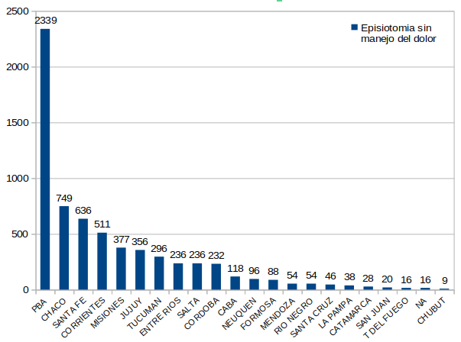
Hallazgos y resultados
Episiotomía sin manejo del dolor

Slide 14
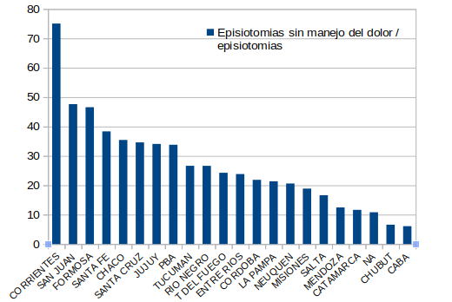
Hallazgos y resultados

Slide 15
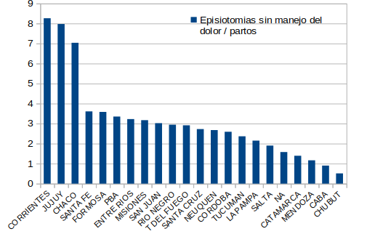
Hallazgos y resultados

Slide 16
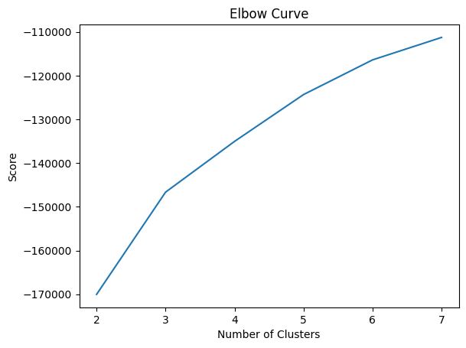
Probamos K-means?

Slide 17
En el SIP: Hay indicios de violencia obstétrica?
Ley de parto humanizado
Posición acostada
Inicio de parto inducido o cesárea electiva
Sin acompañamiento en trabajo de parto o el parto
Uso de oxitócicos en el trabajo de parto
Episiotomía o falta de uso de analgesia/anestesia
En base a esos parámetros pusimos un score (puntaje) de 0 a 5 que marcaría "sospecha" de un parto violento y vimos que hay otros 2000 casos sospechosos

Slide 18
Conclusiones
Hay violencia obstetrica en Argentina, y eso se puede demostrar mediante los datos provistos de SIP
Se distribuyen los casos de distinta manera segun provincia y segun edad.
Ademas de casos confirmados, se pueden identificar casos sospechosos
Proponemos agregar nuevas variables en el SIP con el objetivo especifico de buscar medir violencia obstetrica

